Slide 1
Estudando para o ENEM de forma Invertida
3ª Lei de Newton
Enem: 2014
Nome: Samara Figueira Barcelos Turma: 2ªM02
EEEFM Prof.ª Filomena Quitiba

Slide 2
3º Lei de Newton – Ação e Reação
Terceira Lei de Newton Vamos agora considerar uma mesa bem lisa. Sobre ela temos um bloco de ferro e um ímã bem próximos um ao outro, como mostra a figura abaixo. Mantendo o ímã fixo, se abandonarmos o bloco de ferro, ele será atraído pelo ímã, deslocando-se para a esquerda. Mantendo o ferro fixo, se abandonarmos o ímã, ele será atraído pelo ferro, deslocando-se para a direita.
Ao analisar casos parecidos com esse que citamos, Newton enunciou a terceira lei, que também é conhecida como lei da ação e reação. De acordo com Newton, não existe força que seja capaz de agir sozinha, pois, para cada força considerada ação, existe outra chamada de reação.

Slide 3
Questão 78
Um professor utiliza essa história em quadrinhos para discutir com os estudantes o movimento de satélites. Nesse sentido, pede a eles que analisem o movimento do coelhinho, considerando o módulo da velocidade constante.

Slide 4
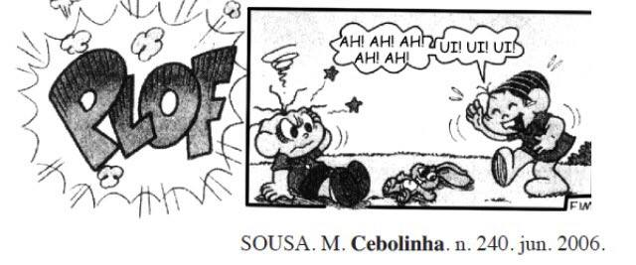

Slide 5
Enem 2014/Questão 78
Desprezando a existência de forças dissipativas, o vetor aceleração tangencial do coelhinho, no terceiro quadrinho, é
a) nulo.
b) paralelo à sua velocidade linear e no mesmo sentido.
c) paralelo à sua velocidade linear e no sentido oposto.
d) perpendicular à sua velocidade linear e dirigido para o centro da Terra.
e) perpendicular à sua velocidade linear e dirigido para fora da superfície da Terra.

Slide 6
Resolução
Sendo a órbita circular, o movimento será uniforme e a aceleração tangencial será nula. Resposta: A

Slide 7
Fim..
Trabalho de física 2017

